Slide 1
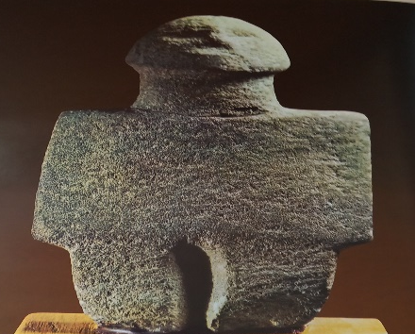
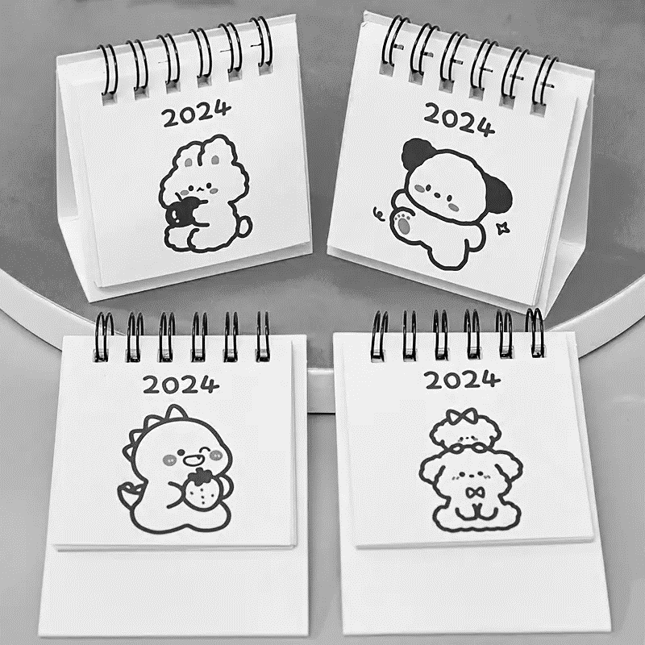
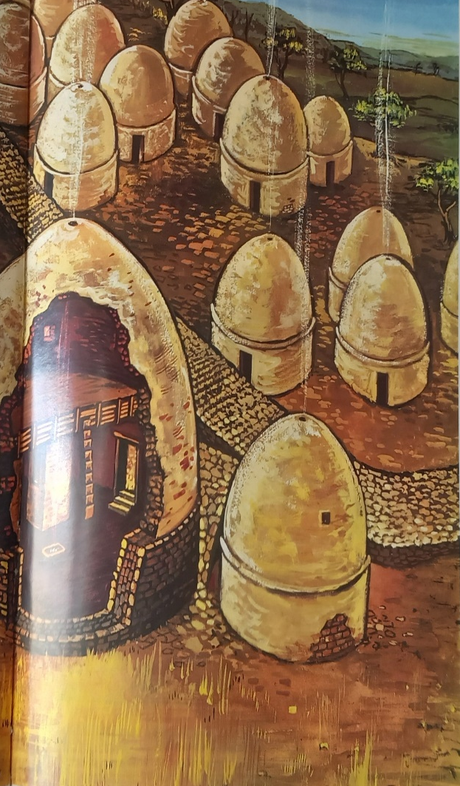
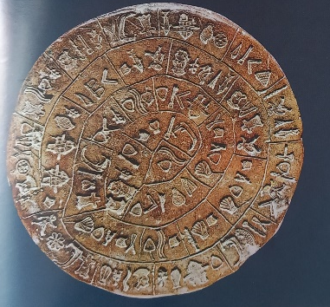
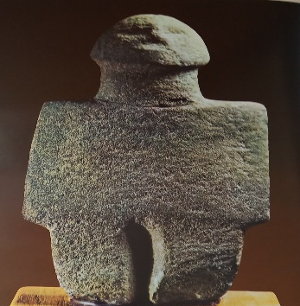






26^{ο} ΜΑΘΗΜΑ : Το κράτος της Σπάρτης
Ελλάδα ⇨ Λακωνία ⇨ Σπάρτη
Κοινωνικές τάξεις : Σπαρτιάτες, περίοικοι & είλωτες
Πολίτευμα : ολιγαρχία
Σπαρτιατική αγωγή/εκπαίδευση : Τη φροντίδα των αγοριών των Σπαρτιατών αναλάμβανε η πόλη από την ηλικία των επτά ετών.
Τα αγόρια και τα κορίτσια συνήθιζαν από μικρά σε έναν δύσκολο τρόπο ζωής.
Λακωνισμός : τρόπος ομιλίας και τρόπος ζωής των Σπαρτιατών. Ως προς τον τρόπο ομιλίας, οι Σπαρτιάτες μάθαιναν να μιλούν με λίγα λόγια και να ζουν απλά.
Ξενηλασία : απαγόρευση εισόδου ξένων στη Σπάρτη ή απέλασή (εκδίωξή) τους από τη Σπάρτη
Δρ Ελένη Χαραλάμπους
elenecharalampous72@gmail.com
https://www.e-charalambous.com

Slide 2
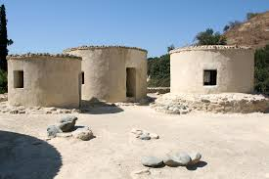
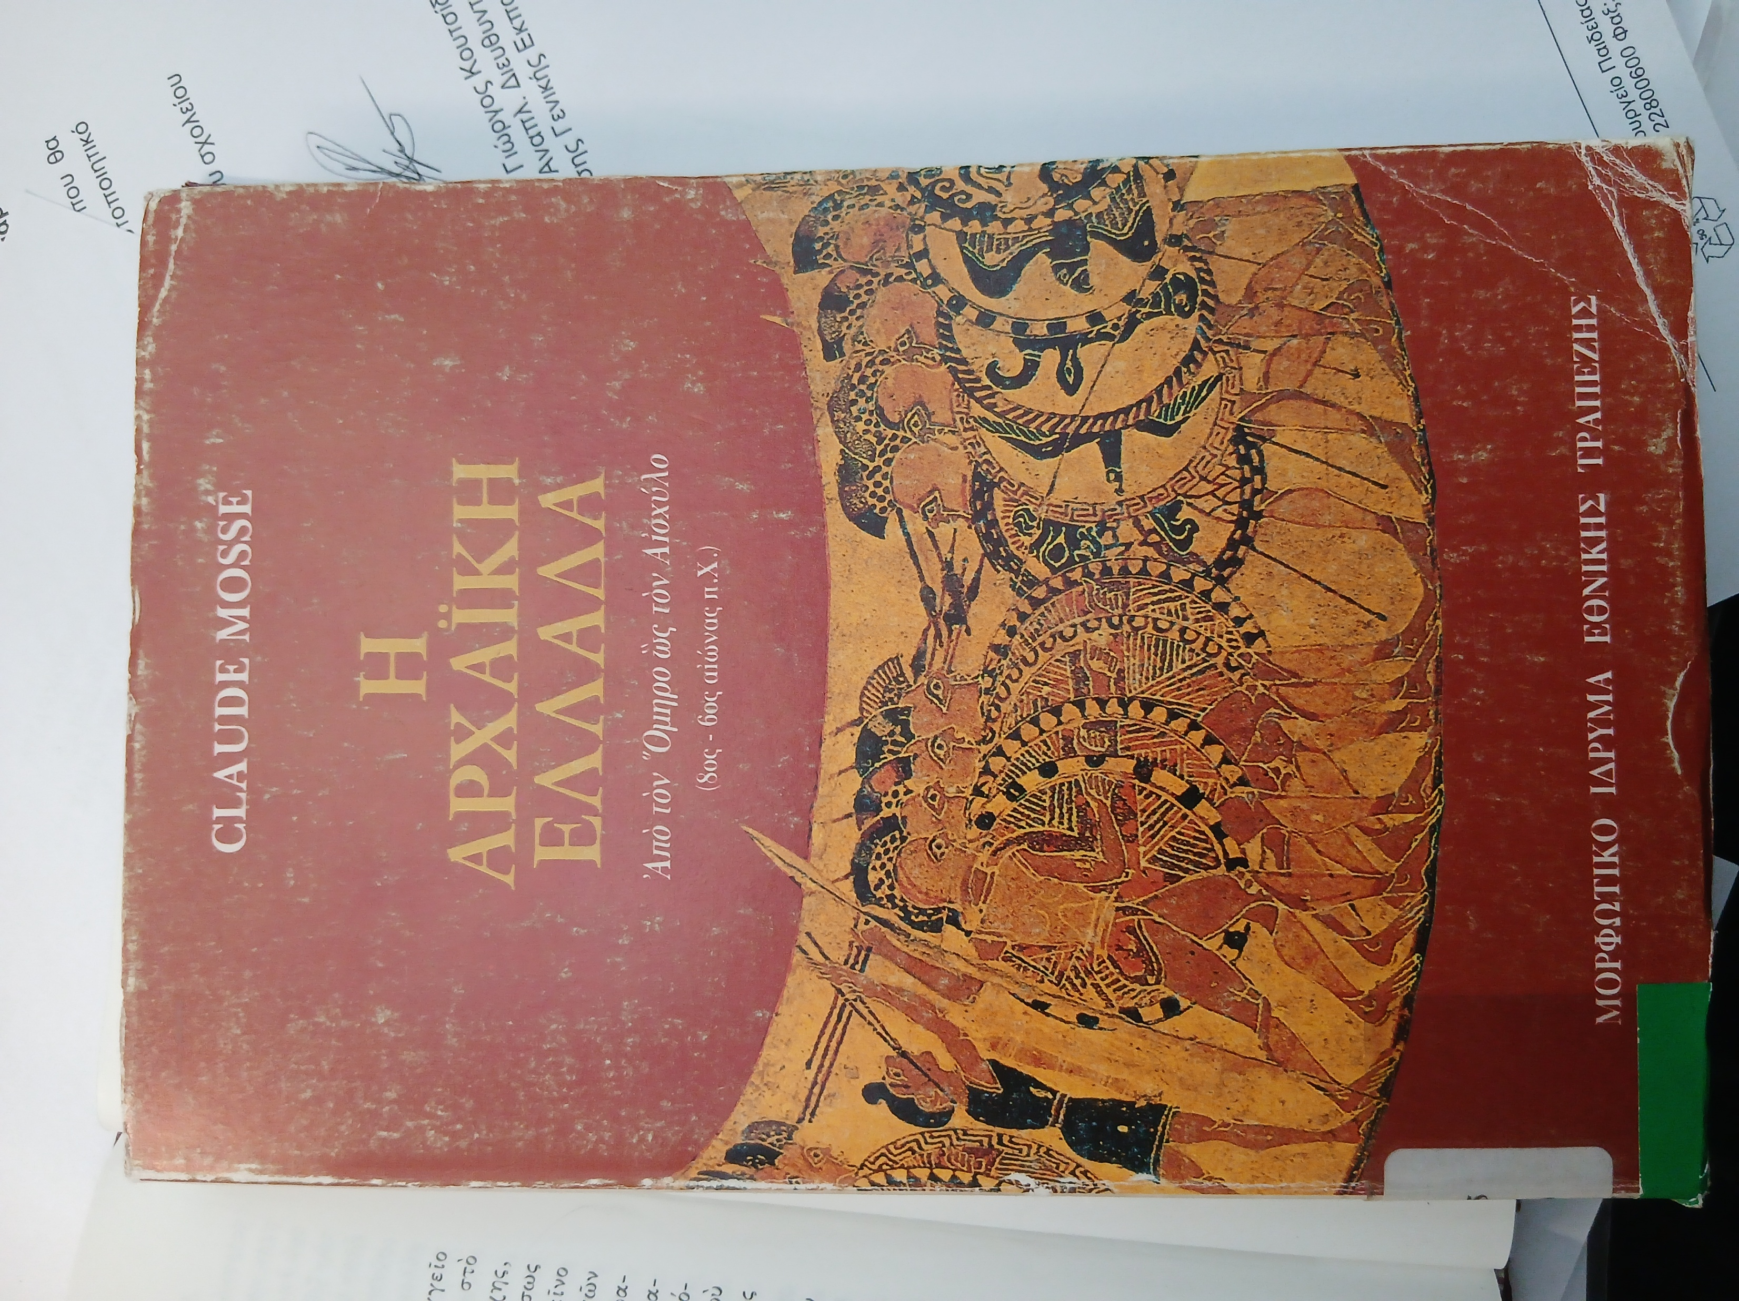
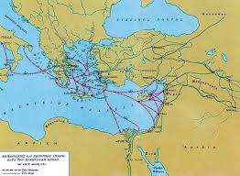
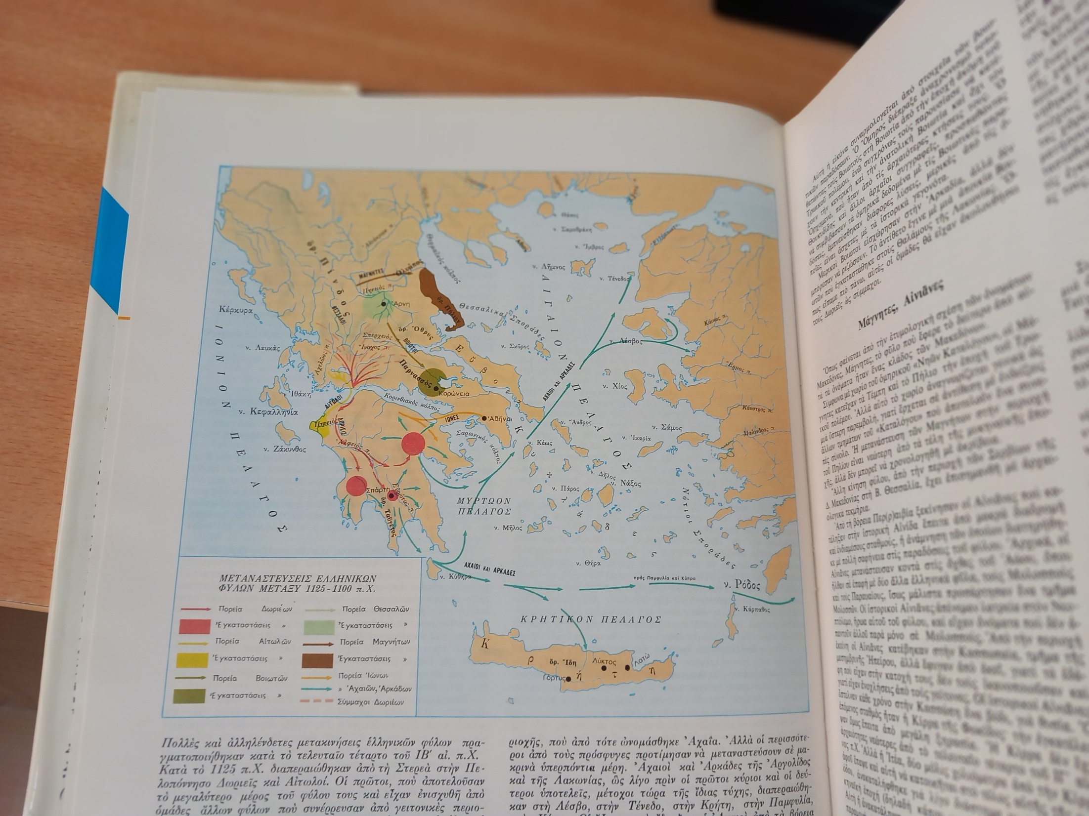
ΝΕΟΛΙΘΙΚΗ ΕΠΟΧΗ
ΕΠΟΧΗ ΤΟΥ ΧΑΛΚΟΥ
ΓΕΩΜΕΤΡΙΚΗ ΕΠΟΧΗ
ΑΡΧΑΪΚΗ ΕΠΟΧΗ
(800 – 479 π.Χ.)
ίδρυση πόλης -κράτους
μόνιμη εγκατάσταση
εμπόριο
Α’ Ελληνικός Αποικισμός
Β’ Ελληνικός Αποικισμός

Slide 3
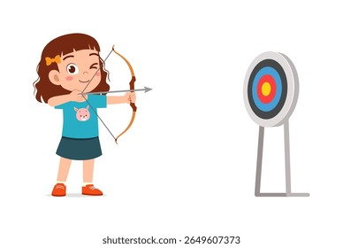
ΣΤΟΧΟΣ :
Χάρτης Ελλάδας
- Πελοπόννησος

Slide 4
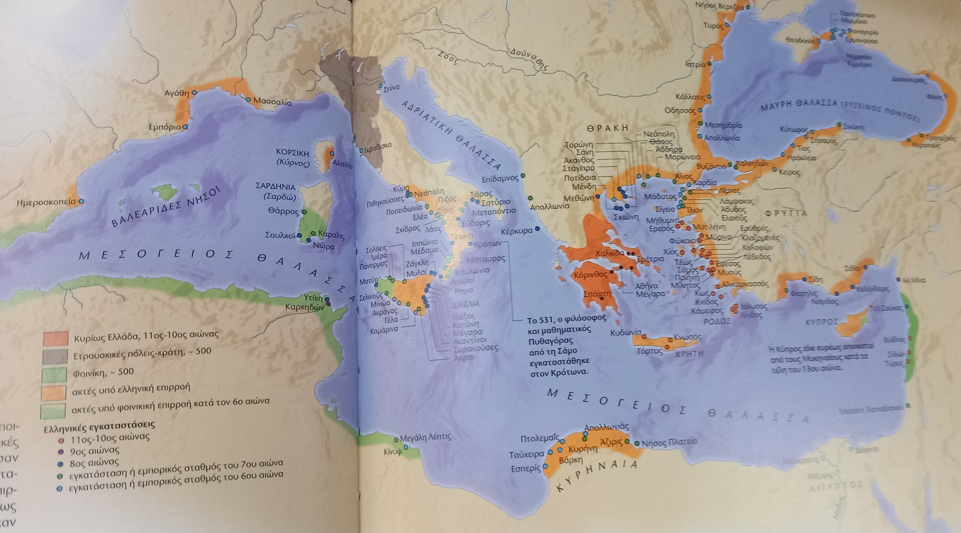
Angus Konstam, Ιστορικός Άτλας της Αρχαίας Ελλάδας, Σαββάλας, Αθήνα 2005, σελ. 63.

Slide 5
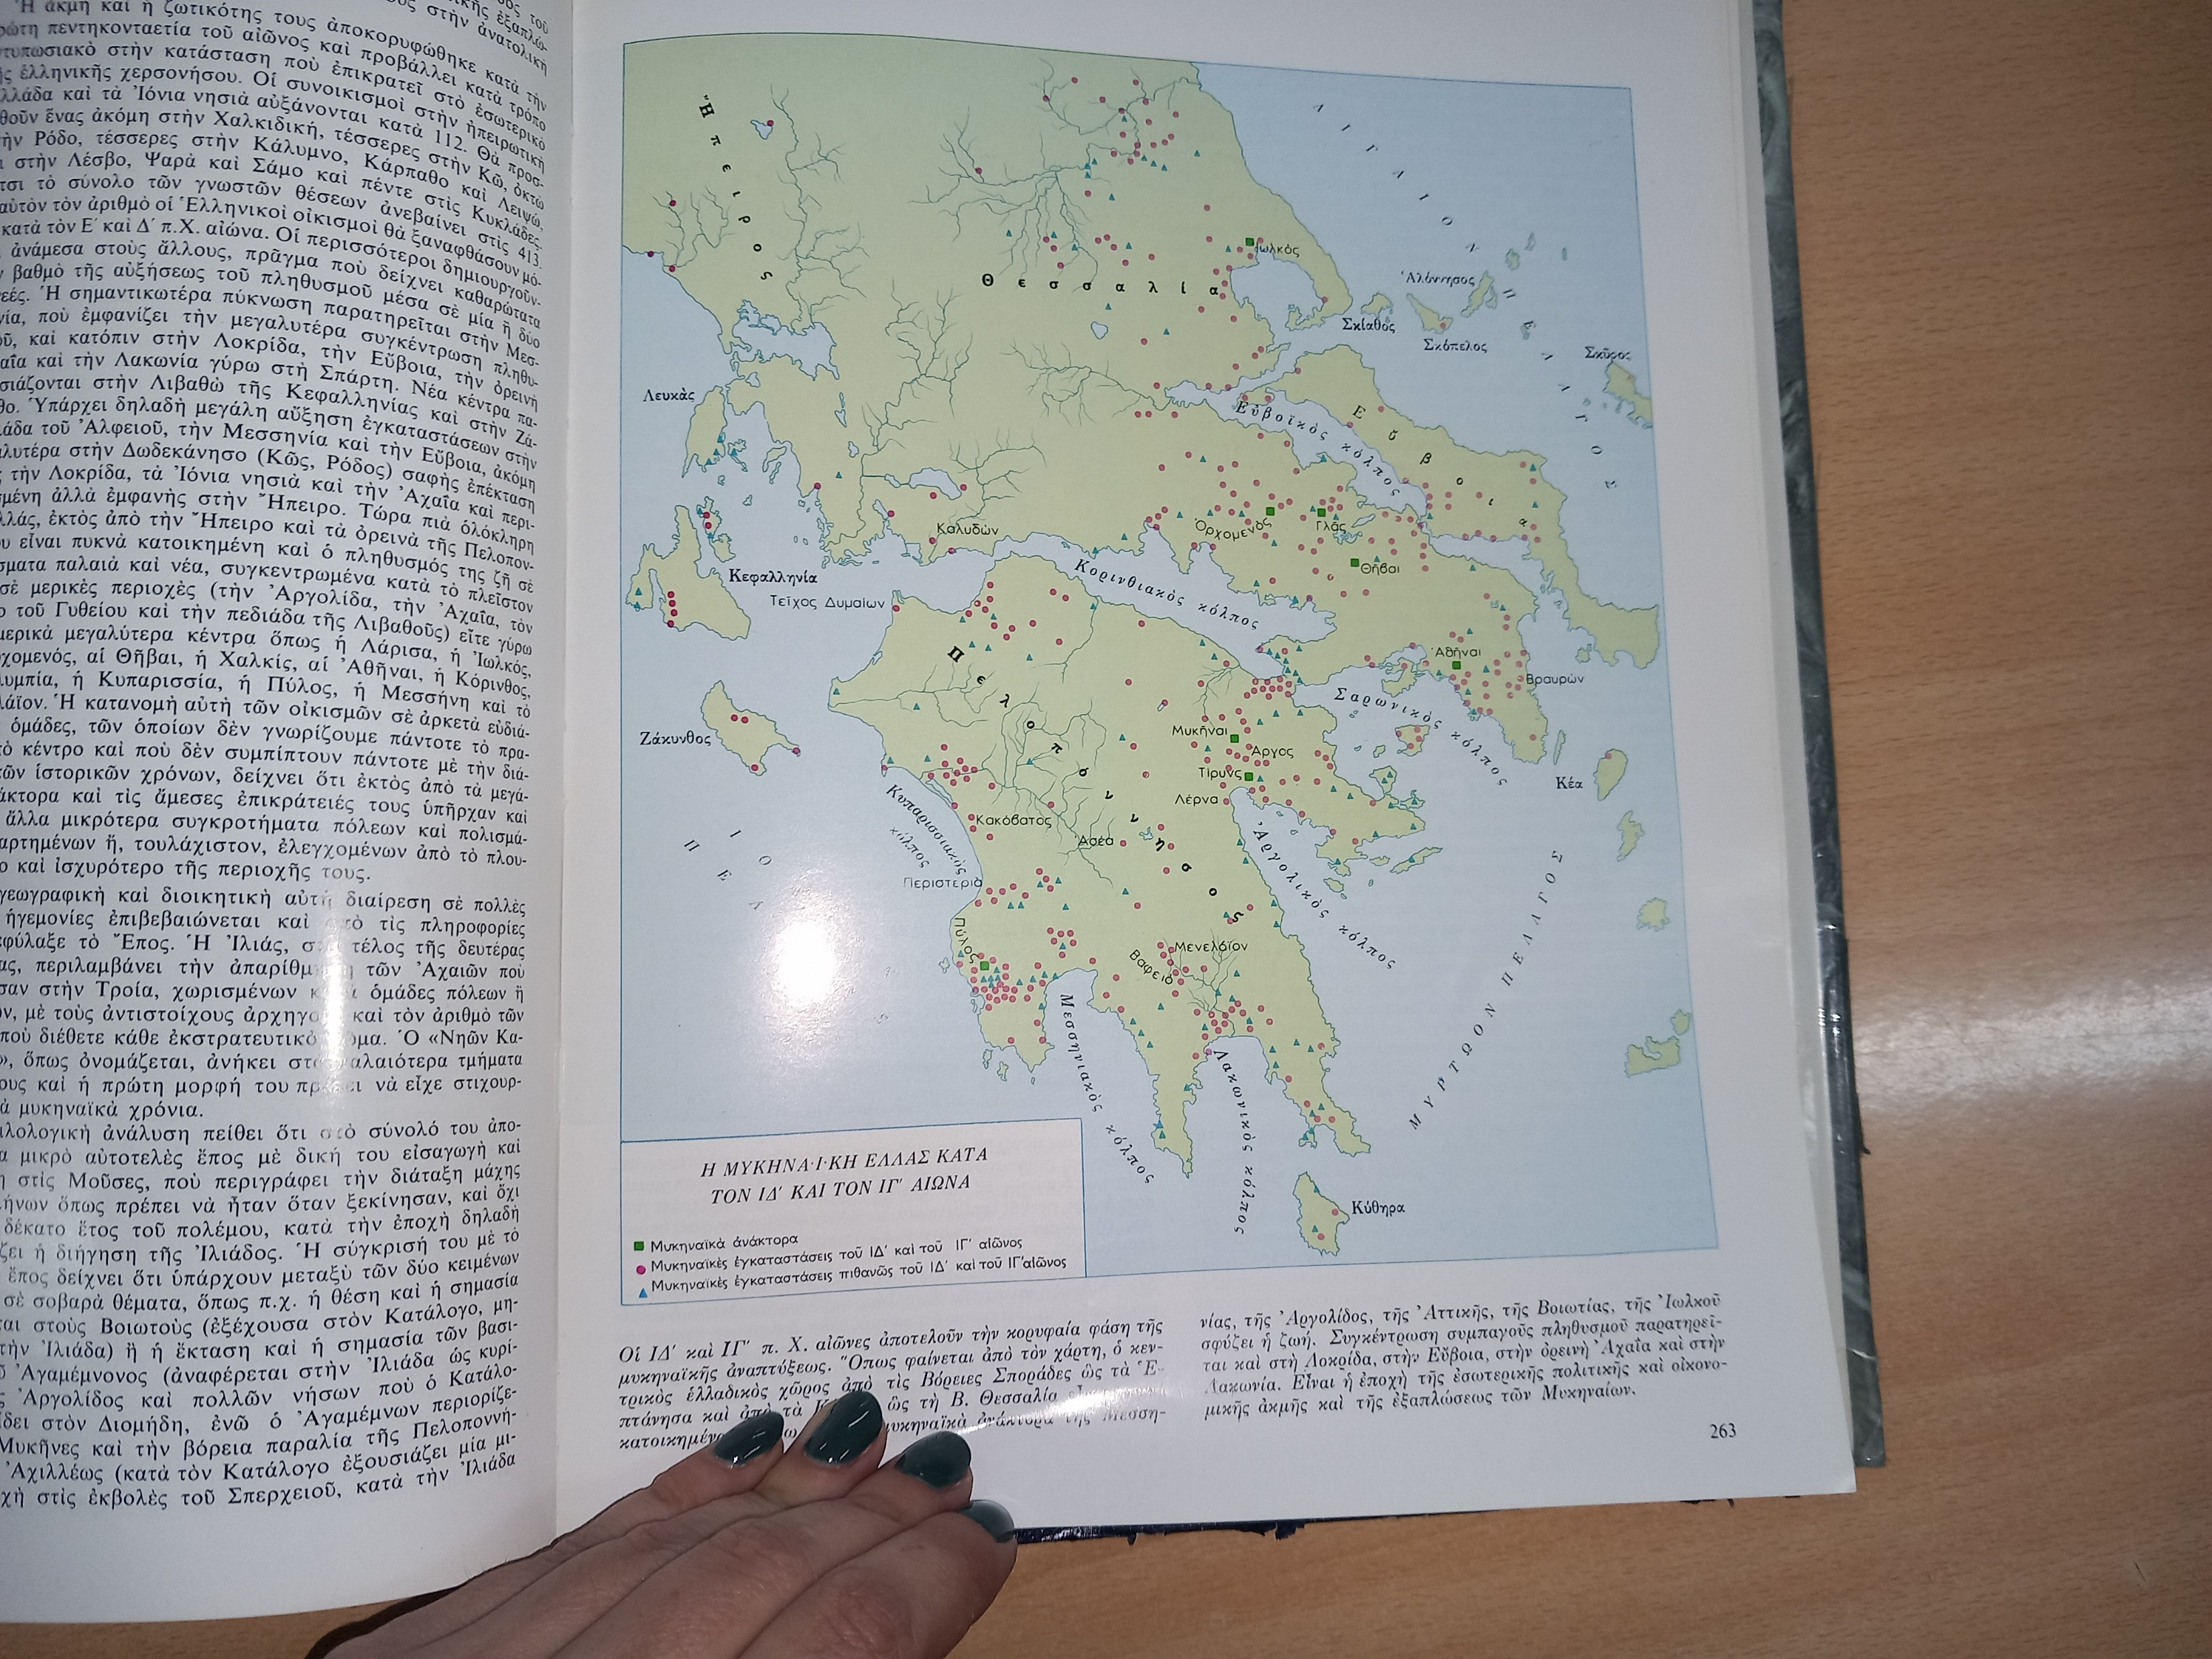
Στυλιανός Αλεξίου κ.ά., Ιστορία του Ελληνικού Έθνους, τόμος Α’, Αθήνα, 1970, σελ. 263.

Slide 6
ΣΤΟΧΟΣ :
Ανάλυση πηγής

Slide 7
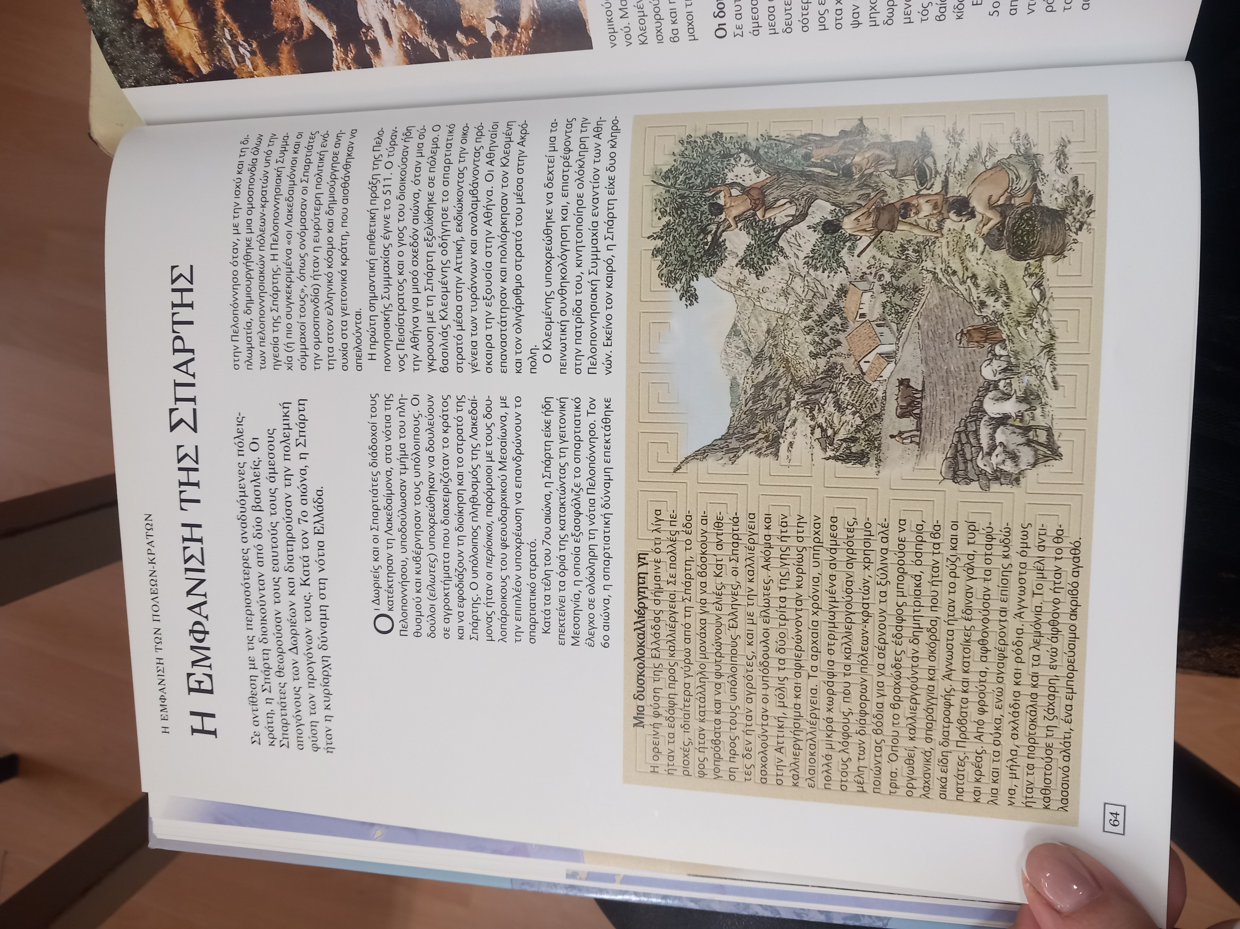
[…]Η ορεινή φύση της Ελλάδας σήμαινε ότι λίγα ήταν τα εδάφη προς καλλιέργεια. Σε πολλές περιοχές, ιδιαίτερα γύρω από τη Σπάρτη, το έδαφος ήταν κατάλληλο μονάχα για να βόσκουν αιγοπρόβατα και να φυτρώνουν ελιές. Κατ’ αντίθεση προς τους υπόλοιπους Έλληνες, οι Σπαρτιάτες δεν ήταν αγρότες, και με την καλλιέργεια ασχολούνταν οι υπόδουλοι είλωτες. Ακόμα και στην Αττική, μόλις τα δυο τρίτα της γης ήταν καλλιεργήσιμα και αφιερώνονταν κυρίως στην ελαιοκαλλιέργεια. Τα αρχαία χρόνια, υπήρχαν πολλά μικρά χωράφια στριμωγμένα ανάμεσα στους λόφους, που τα καλλιεργούσαν αγρότες, μέλη των διάφορων πόλεων - κρατών χρησιμοποιώντας βόδια για να σέρνουν τα ξύλινα αλέτρια. Όπου το βραχώδες έδαφος μπορούσε να οργωθεί, καλλιεργούνταν δημητριακά, όσπρια, λαχανικά, σπαράγγια και σκόρδα, που ήταν τα βασικά είδη διατροφής. Άγνωστα ήταν το ρύζι και οι πατάτες. Πρόβατα και κατσίκες έδιναν γάλα, τυρί και κρέας. Από φρούτα, αφθονούσαν τα σταφύλια και τα σύκα, ενώ αναφέρονται επίσης κυδώνια, μήλα, αχλάδια και ρόδια. Άγνωστα όμως ήταν τα πορτοκάλια και τα λεμόνια. Το μέλι αντικαθιστούσε τη ζάχαρη, ενώ άφθονο ήταν το θαλασσινό αλάτι, ένα εμπορεύσιμο ακρινό αγαθό.
Angus Konstam, Ιστορικός Άτλας της Αρχαίας Ελλάδας, Αθήνα, Σαββάλας, 2005, σελ. 64.

Slide 8
[…]Η γοργή επέκταση της Σπάρτης από μικρή πόλη-κράτος σε δύναμη κυρίαρχη στην Πελοπόννησο έφερε και τα σπέρματα της τελικής καταστροφής της. Μετά την κατάληψη του Έλους στη Λακωνική, τμήματα του πληθυσμού των καταλαμβανόμενων πόλεων γίνονταν είλωτες, διασαλεύοντας την κοινωνική ισορροπία στην περιοχή. Ο μόνος τρόπος επιβίωσης για την αναπτυσσόμενη σπαρτιατική οικονομά ήταν να χρησιμοποιεί τον κόπο των δούλων για να στηρίζει τις στρατιώτες κινήσεις της .
Οι είλωτες ξεπέρασαν κατά πολύ σε αριθμό τους Σπαρτιάτες και ο φόβος ενός ξεσηκωμού ήταν πάντα παρών, παρά την αναπόφευκτα σκληρή τιμωρία κάθε εξέγερσης. Οι Σπαρτιάτες περιβάλλοντας από αγανακτισμένους δούλους και εξίσου αγανακτισμένους συμμάχους. Η ισχύς της Σπάρτης διατηρήθηκε χάρη στο στρατό της και, όταν ο στρατός κατέρρευσε μετά τη δύσκολη νίκη κατά τον Πελοποννησιακό Πόλεμο, η παρακμή της Σπάρτης ήταν πια σίγουρη.
Angus Konstam, Ιστορικός Άτλας της Αρχαίας Ελλάδας, Αθήνα, Σαββάλας, 2005, σελ. 65.

Slide 9
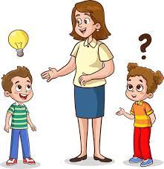
Γράψτε 3 σημαντικά πράγματα που σχετίζονται με το σημερινό μάθημα

Slide 10

Κοινωνικές τάξεις
Λακωνισμός
Ξενηλασία
Ολιγαρχία
Σπαρτιατική αγωγή/
εκπαίδευση

Slide 11

Αυτοαξιολόγηση στο σπίτι

Slide 12
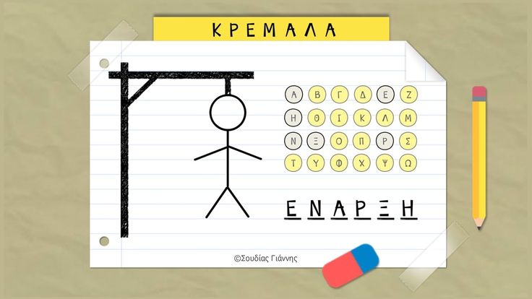
Ποιοι είχαν πλήρη πολιτικά δικαιώματα και, ταυτόχρονα, ήταν και στρατιώτες;
10 γράμματα

Slide 13
Ποιοι είχαν πλήρη πολιτικά δικαιώματα και, ταυτόχρονα, ήταν και στρατιώτες;
Σπαρτιάτες

Slide 14
Ποιοι δεν είχαν πολιτικά δικαιώματα, και ασχολούνταν με το εμπόριο;
9 γράμματα

Slide 15
Ποιοι δεν είχαν πολιτικά δικαιώματα, και ασχολούνταν με το εμπόριο;
περίοικοι

Slide 16
Ποιοι ήταν οι παλιοί κάτοικοι των περιοχών που κατέκτησαν οι Σπαρτιάτες και έγιναν δούλοι;
9 γράμματα

Slide 17
Ποιοι ήταν οι παλιοί κάτοικοι των περιοχών που κατέκτησαν οι Σπαρτιάτες και έγιναν δούλοι;
είλωτες

Slide 18
Ποιο είναι το πολίτευμα της Σπάρτης, του οποίοι τα βασικά όργανα είναι οι δύο βασιλείς, οι πέντε έφοροι, η γερουσία και η Απέλλα;
9 γράμματα

Slide 19
Ποιο είναι το πολίτευμα της Σπάρτης, του οποίοι τα βασικά όργανα είναι οι δύο βασιλείς, οι πέντε έφοροι, η γερουσία και η Απέλλα;
ολιγαρχία

Slide 20
Τα αγόρια έπρεπε να γίνουν δυνατοί και άξιοι ________________.
10 γράμματα

Slide 21
Τα αγόρια έπρεπε να γίνουν δυνατοί και άξιοι ________________.
πολεμιστές

Slide 22
Τα κορίτσια έπρεπε να γεννούν γερά ________________.
6 γράμματα

Slide 23
Τα κορίτσια έπρεπε να γεννούν γερά ________________.
παιδιά

Slide 24
Η υπέρτατη αρετή των Σπαρτιατών είναι ο ________________.
10 γράμματα

Slide 25
Η υπέρτατη αρετή των Σπαρτιατών είναι ο ________________.
λακωνισμός

Slide 26
Μέτρο το οποίο εφάρμοσαν οι Σπαρτιάτες για να προστατέψουν τον ιδιαίτερο τρόπο ζωής τους και για να μη διαρρέουν τα μυστικά τους.
9 γράμματα

Slide 27
Μέτρο το οποίο εφάρμοσαν οι Σπαρτιάτες για να προστατέψουν τον ιδιαίτερο τρόπο ζωής τους και για να μη διαρρέουν τα μυστικά τους.
ξενηλασία

Slide 28
ΚΑΤ’ ΟΙΚΟΝ ΕΡΓΑΣΙΑ :
Εκπόνηση μικρής εργασίας με θέμα: «Να φανταστείτε ότι είστε ένας νεαρός Σπαρτιάτης / μια νεαρή Σπαρτιάτισσα και να περιγράψετε τις δραστηριότητες μιας καθημερινής σας μέρας».

Slide 29
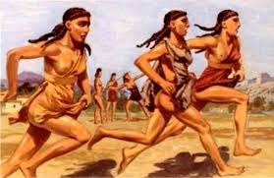

Ισραήλ
1949-
ΣΠΑΡΤΗ
800-479 π.Χ.
Συσχετισμός της γεωγραφίας με την ιστορία όσον αφορά στη διαμόρφωση των συνθηκών της ζωής

Slide 30



Διδακτικά Εγχειρίδια
Διδακτικό Εγχειρίδιο Θεόδωρος Κατσουλάκος, Γεωργία Κοκκορού - Αλευρά, Βασίλειος Σκουλάτος, Αρχαία Ιστορία, Α΄ Γυμνασίου, Εκδόσεις ΙΤΥΕ «Διόφαντος», Αθήνα 2015, σσ. 48-49.

Slide 31

Διάλειμμα
Διάλειμμα
Διάλειμμα
Διάλειμμα
Διάλειμμα

Slide 32

www.e-charalambous.com

